Slide 1
Fonološka evolucija jezika Autor: Teo Samaržija

Slide 2
Moj se seminar sastoji od dva dijela...
1. Korištenje računalnih modela u nagađanjima kako će jezik kojim govorimo izgledati u budućnosti.
2. Korištenje računalnih modela u nagađanjima što znače imena. ← O tome sam napisao članak koji sam objavio u Valpovačkom godišnjaku i Regionalnim studijama.

Slide 3
Kako će naš jezik izgledati u budućnosti?
Mislim da je apsurdno očekivati da računalni model može predvidjeti kakav će biti vokabular, semantika ili morfosintaksa našeg jezika…
...ali nije apsurdno očekivati da računalni model može predvidjeti kakva će u budućnosti biti fonologija našeg jezika.

Slide 4
State of the Art
Koliko sam našao na internetu, Cadel Watson napravio je nešto slično (korištenje računalnih modela u predviđanju kako će fonologija našeg jezika izgledati u budućnosti), ali, koliko sam vidio, nije napravio nikakvu validaciju.

Slide 5
Moj model fonološke evolucije jezika
Sastoji se od pet dijelova, svi pisani u programskom jeziku JavaScript:
generiranje prajezika
primjena glasovnih promjena
dio koji pokušava ostvariti fonološku stabilnost
fonotaktika jezika potomaka
redukcija vokala u jezicima potomcima

Slide 6
Informacije idu u
Generiranje prajezika
Podaci iz stvarnih prajezika
ili
Funkcija “primjeniPromjenu”
Informacije idu u
Komunicira s
Odabir glasovnih promjena
Kontrolni model (koji nasumice izmjenjuje riječi, ne pazeći da rezultat bude izgovorljiv)
Komunicira s
Fonološka ravnoteža
(vraćanje izbrisanih slova abecede)
Informacije idu u
Informacije idu u
Fonotaktika jezika potomaka
uključuje
Dio koji se brine da početak i kraj riječi budu izgovorljivi
uključuje
Informacije idu u
Dio koji se brine da sredina riječi bude izgovorljiva
Redukcija vokala (uklanjanje hijatusa u dugim riječima)
Sučelje od
Etymology Game
ili
Validacija
modela
Informacije idu u

Slide 7
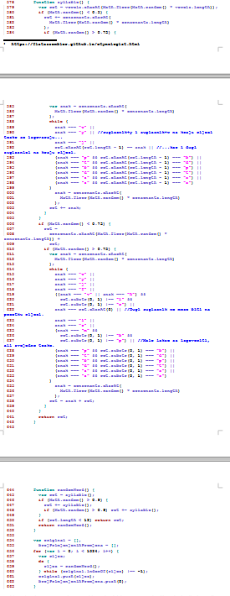
Generiranje prajezika
Koristi restriktivnu (a ne generativnu) fonotaktiku. Zato često proizvodi neizgovorljive riječi (kako proizvodi, meni se čini, i komparativna metoda rekonstrukcije prajezika).

Slide 8
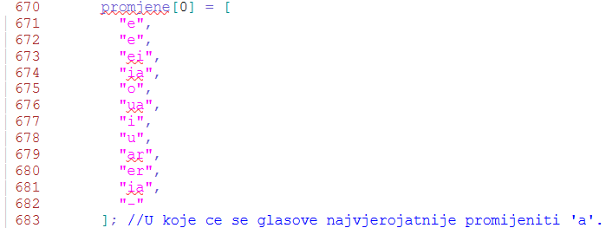
Primjena glasovnih promjena
Za glasovne promjene, koriste se podaci o tome koji će glasovi najvjerojatnije prijeći u koje. Kako nisam mogao pronaći relevantne podatke, izmislio sam neke na temelju anegdota koje znam iz povijesne lingvistike.
Stavio sam slovo e dva puta jer mi se iz iskustva s proučavanjem raznih jezika čini da je prelazak a u e otprilike dvostruko vjerojatniji nego prelazak a u o. I takav sam dio koda napisao za svako slovo abecede. To, naravno, nije kako se jezici zapravo ponašaju, jer bi po tome glasovna promjena da k prelazi u c ispred a bila jednako vjerojatna kao promjena da k prelazi u c ispred i, a očito nije tako.

Slide 9
Što nisam uprogramirao u model
Poznato je Ruki pravilo, koje kaže da s ima tendenciju prijeći u h nakon glasova r, u, k i i (no primijetite da je u grčkom jeziku s prelazilo u h, ali ne po Ruki pravilu, nego na početku riječi, i tako latinski s odgovara grčkom h na početku riječi: sex-hex (oboje znači šest), septem-hepta (oboje znači sedam), sal-hals (oboje znači sol), sol-helios (oboje znači sunce), sus-hys (oboje znači svinja), super-hyper (oboje znači iznad), similis-homoios (oboje znači slično), sollus-holos (oboje znači cijelo), silva-hyle (oboje znači drva), somnium-hypnos (oboje znači san), sanguis-haima (oboje znači krv), sudor-hidros (oboje znači znoj), suavis-hedys (oboje znači sladak)… Iz tog razloga mislim da ne bismo mnogo toga dobili da uprogramiramo Ruki pravilo i slična pravila).
Vernerov zakon – nisam ga mogao uprogramirati jer ne simuliram naglaske. Mislim da ne bismo mnogo toga dobili da simuliram naglaske, a da je to teško za napraviti.
Isto tako, nekad kako će se promijeniti neki glas ne ovisi o glasovima odmah nakon njega, nego negdje dalje. Vjerojatno najpoznatiji zakon koji takvu promjenu opisuje zove se Havlikov zakon. Bilo bi teško izmijeniti moj model da uzima u obzir Havlikov zakon, a mislim da ne bismo mnogo toga dobili da ga uprogramiramo.

Slide 10
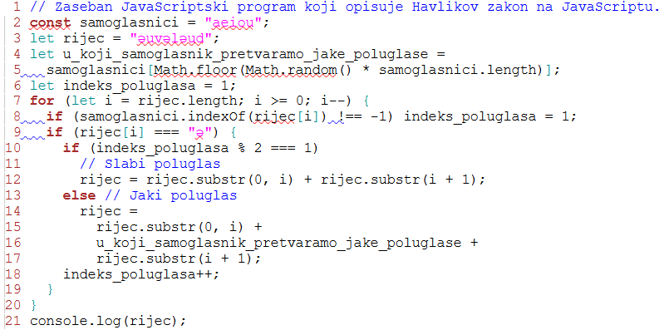
Havlikov zakon
Havlikov zakon lagano je izreči na programskom jeziku JavaScript, ali teško je izmijeniti moj model da mu bude uprogramiran.

Slide 11
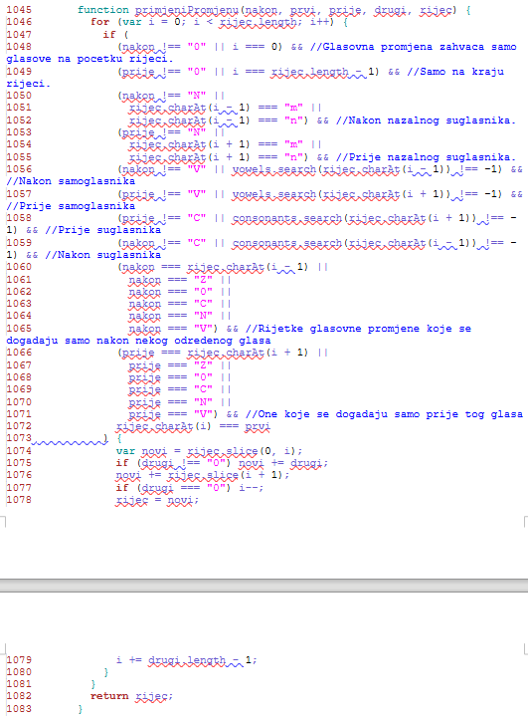
Funkcija koja primjenjuje glasovne promjene

Slide 12
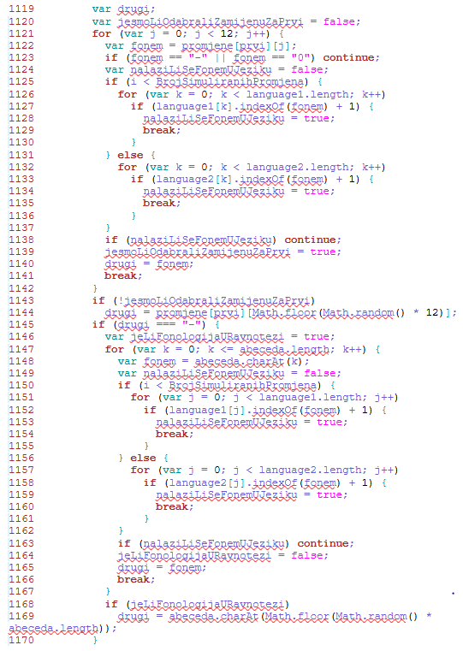
Fonološka ravnoteža
Taj algoritam pretpostavlja da je, recimo, jezik koji nema b, ali ima p, jednako vjerojatan kao jezik koji ima p, a nema b. To, naravno, nije slučaj. Jezici koji imaju b, a nemaju p (kao što su većina dijalekata arapskoga jezika, somalski jezik te neki keltski jezici), daleko su češći nego jezici koji imaju p, ali ne i b. Zapravo, jedna od čestih rasprava u današnjoj lingvistici upravo je o tome koliko je današnja rekonstrukcija indoeuropskog prajezika tipološki neobična, jer u njemu postoji p, ali ne postoji b.

Slide 13
Fonotaktika jezika potomaka
Moj model fonotaktike sastoji se od dva dijela:
1. Dio koji upravlja koje su skupine suglasnika dopuštene na početku i na kraju riječi.
2. Dio koji upravlja što je dopušteno u sredini riječi (tako što dodaje epentetske vokale ako se nađe skupina suglasnika koja je teška za izgovoriti).

Slide 14
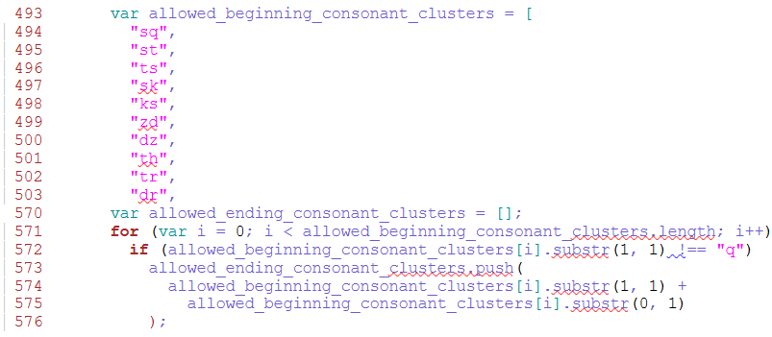
Koje su suglasničke skupine dopuštene na početku i kraju riječi
Još mnogo redaka između...
O tome zapravo govori zakon sonornosti slogova, no, po meni je to jako gruba aproksimacija, toliko da izmišljeni podaci možda daju bolji rezultat. Recimo, zakon sonornosti predviđa da će više jezika na početku riječi dopuštati ts neko što će dopuštati st, a meni se iz iskustva čini da je upravo suprotno istina. Zato sam izmislio takve podatke.

Slide 15
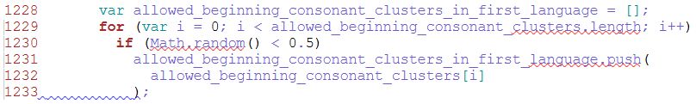
Koje su suglasničke skupine dopuštene na početku i kraju riječi
To pretpostavlja da su suglasničke skupine koje će jezik dopuštati neovisne jedni o drugima, što, naravno, nije točno. Postoje brojni jezici koji na početku ili na kraju riječi ne dopuštaju niti jednu suglasničku skupinu (jedna od karakteristika samojedskih jezika, dalekih srodnika ugrofinskih jezika koji se govore u Sibiru, je da dopuštaju mnoge suglasničke skupine u sredini riječi, ali nikakve na početku ili kraju riječi), što bi, da je ovaj model točan, bilo iznimno nevjerojatno.

Slide 16
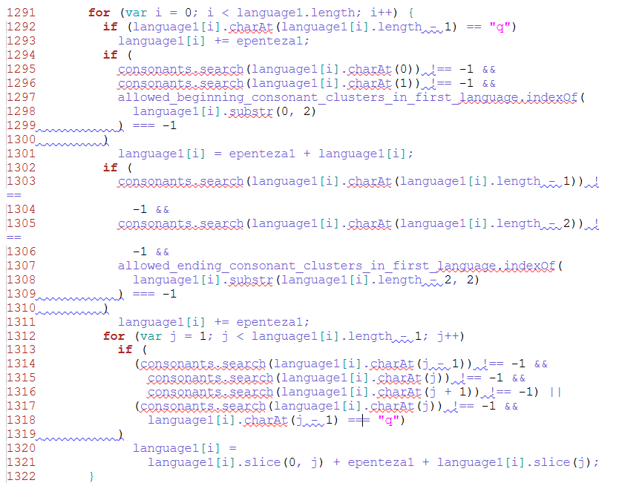
Umetanje epentetskog vokala u teško izgovorljive suglasničke skupine u sredini riječi
Ovaj algoritam očito ne odgovara stvarnosti. Kao prvo, mnogi jezici dopuštaju suglasničke skupine duže od dva suglasnika, neki čak dopuštaju i na početku riječi. Ovdje sam prije svega ciljao da perceptivnu korektnost, a ne na realističnost.

Slide 17
Redukcija vokala
Kad sam gledao kakve rezultate ispisuje dosad opisani algoritam, primijetio sam da on generira mnoge dugačke riječi s mnogo hijatusa (zijevova, nakupine samoglasnika koje ne razdvaja suglasnika), što mi se doimalo nerealističnim (nekako imam dojam da hijatusi postoje samo u kratkim riječima). Zato sam zadao da se vokali reduciraju...

Slide 18
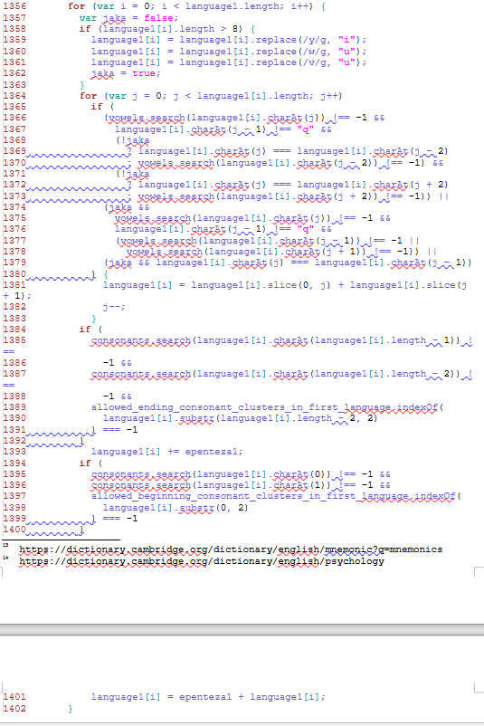
Redukcija vokala

Slide 19
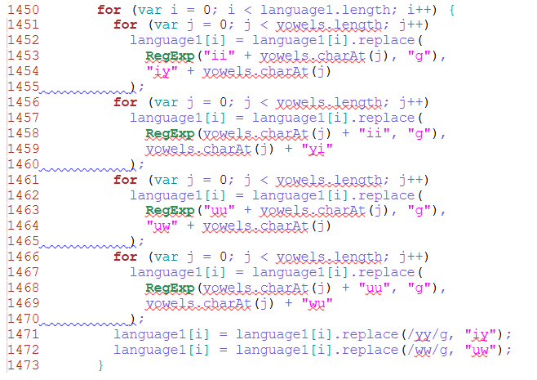
Redukcija vokala
Nemam razloga za vjerovati da se jezici stvarno tako ponašaju, ali model daje daleko uvjerljivije rezultate (meni barem) za dugačke riječi s ovim nego bez toga.

Slide 20
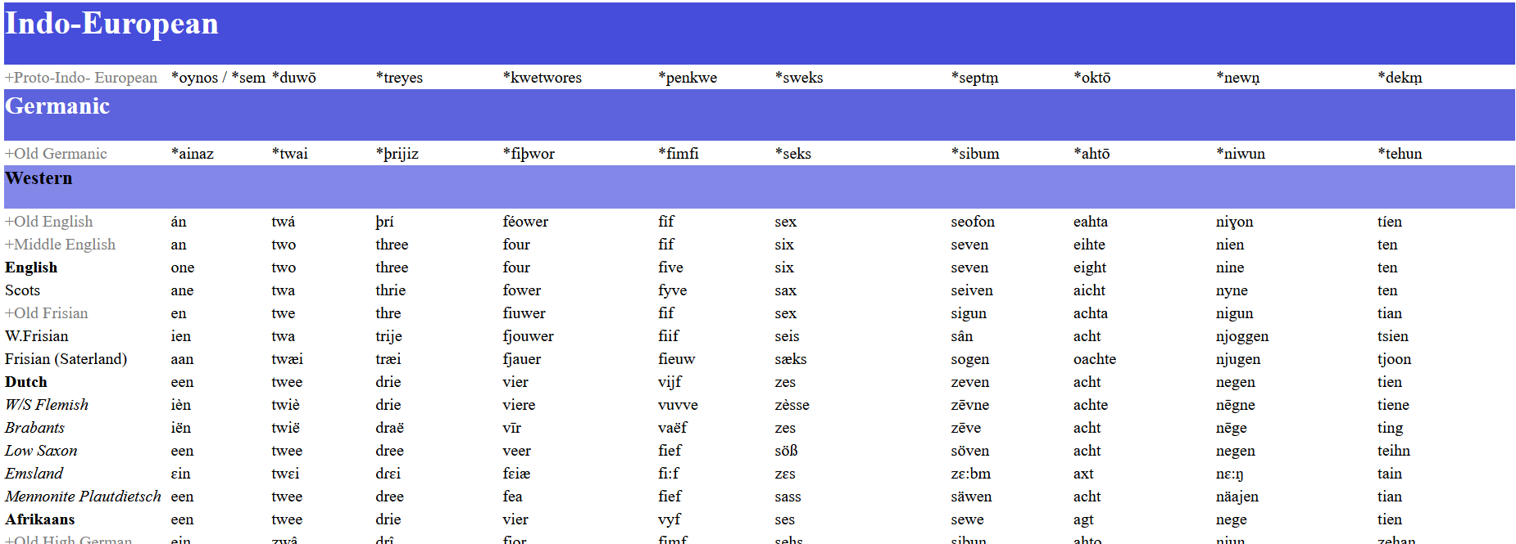
Validacija
Najstabilnije riječi u jeziku: brojevi od 1 do 10.

Slide 21
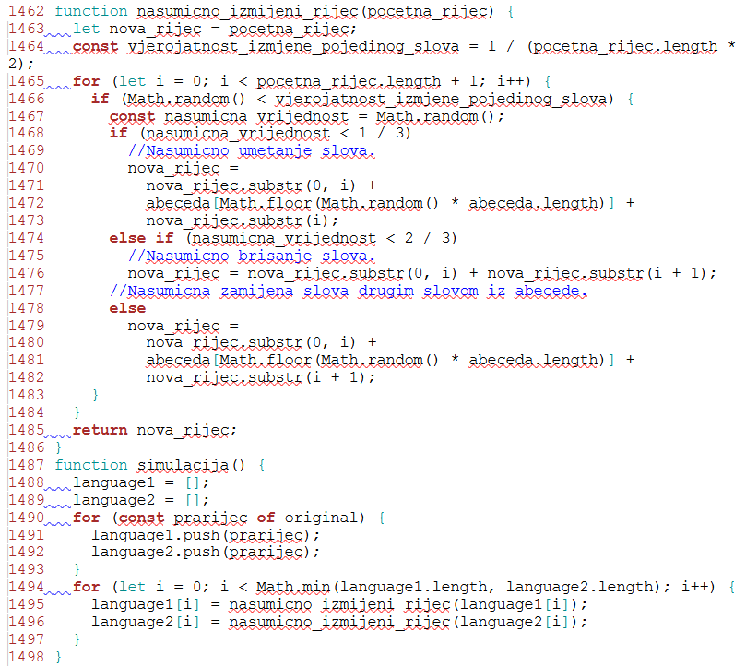
Kontrolni “model”
“Model” koji nasumično izmjenjuje riječi, ne pazeći pri tome ni da rezultat bude izgovorljiv.

Slide 22
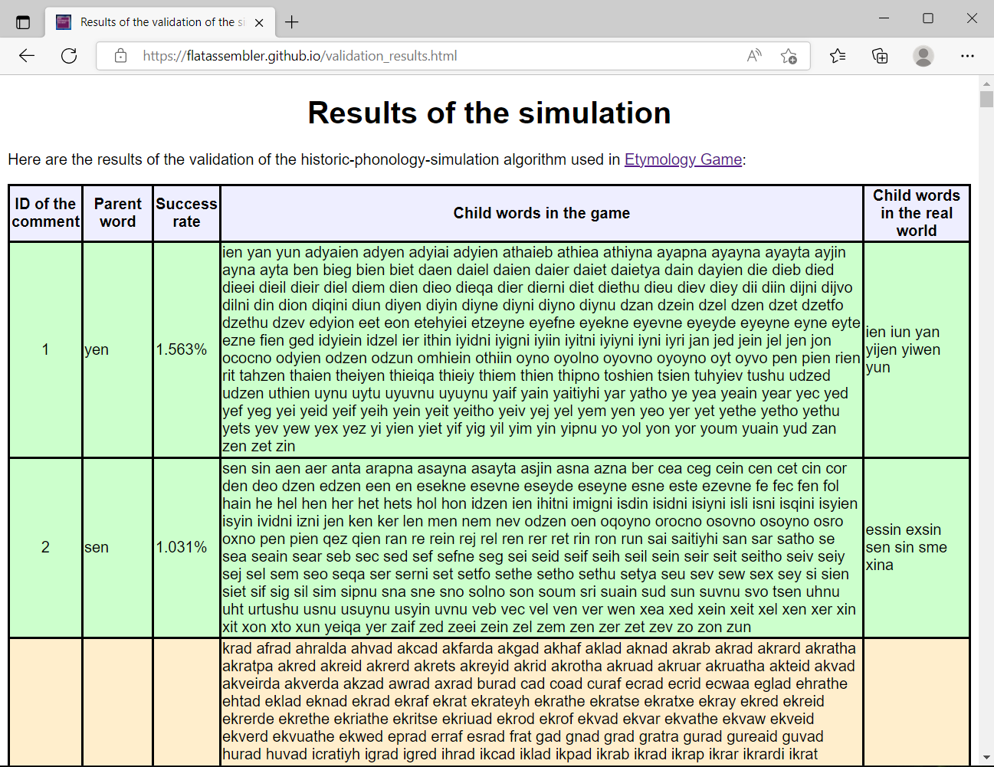
Rezultati validacije
Kontrolni “model” dao je točan rezultat u 0.48% slučajeva.
Moj model dao je točan rezultat u 0.56% slučajeva.

Slide 23
U čemu moj model griješi
Nekada su riječi koje moj model smatra nemogućima upravo točna rješenja. Recimo, nasumičan će algoritam relativno lako od berberske riječi za broj 10, meraw, proizvesti tamazitsksu riječ mraw (Za nasumičan algoritam vjerojatnost za to je 2.2%), dok će moj model smatrati da je vjerojatnost za to 0%, jer mu nije programirano da riječ može početi na mr.
Moj model je pristran tome da smatra umetanje epentetskog samoglasnika između suglasnika koji se ne smiju pojaviti zajedno na kraju riječi mnogo manje vjerojatnim nego dodavanje paragognog samoglasnika na kraj riječi, iako činjenice govore drugačije. Recimo, nasumičan će algoritam relativno lagano od indeuropskog korijena decm izvesti latinsku riječ za broj 10, decem (za nasumičan algoritam vjerojatnost za to je 0.1%, dok moj model tvrdi da je vjerojatnost za prijelazak decm u decem 0.006%, dakle, da bi se to trebalo dogoditi samo u jednom od oko 15000 jezika, što očito manje odgovara stvarnosti), dok moj model smatra riječ kao što je decme daleko vjerojatnijom (smatra da je vjerojatnost da decm prijeđe u decme 2.6%). I nije latinski jezik jedini indoeuropski jezik koji je između c i m u riječi za broj deset umetnuo epentetski samoglasnik. Gotska riječ za broj deset bila je taihun. Slično tomu, armenska riječ za broj deset jest tasu, od staroarmenskog tasun. Isto vrijedi i za latinsku riječ za broj sedam, septem, od indoeuropskog septm. Zato je, primjerice, moj model kao potomke indoeuropskog korijena septm pogodio točarijansku riječ za broj sedam, spat, i grčku riječ za broj sedam, hepta, dok je nasumični algoritam pogodio latinsku riječ septem i ladinsku riječ set.

Slide 24
Primjena računalnih modela u nagađanju što znače imena
Imena mnogih rijeka u Hrvatskoj koje glavna struja lingvistike ne smatra srodnima počinju na k-r: dvije Karašice (jedna baranjska, jedna slavonska), Kravica (ulijeva se u Dravu kod Petrijevaca), Krka, Korana, Krbavica, Krapina i Kravarščica. ← To me je zaintrigiralo. Kolika je vjerojatnost da se to dogodi slučajno?
Pretpostavimo da u Hrvatskoj ima 100 rijeka i da njih 6 počinje na k-r.

Slide 25
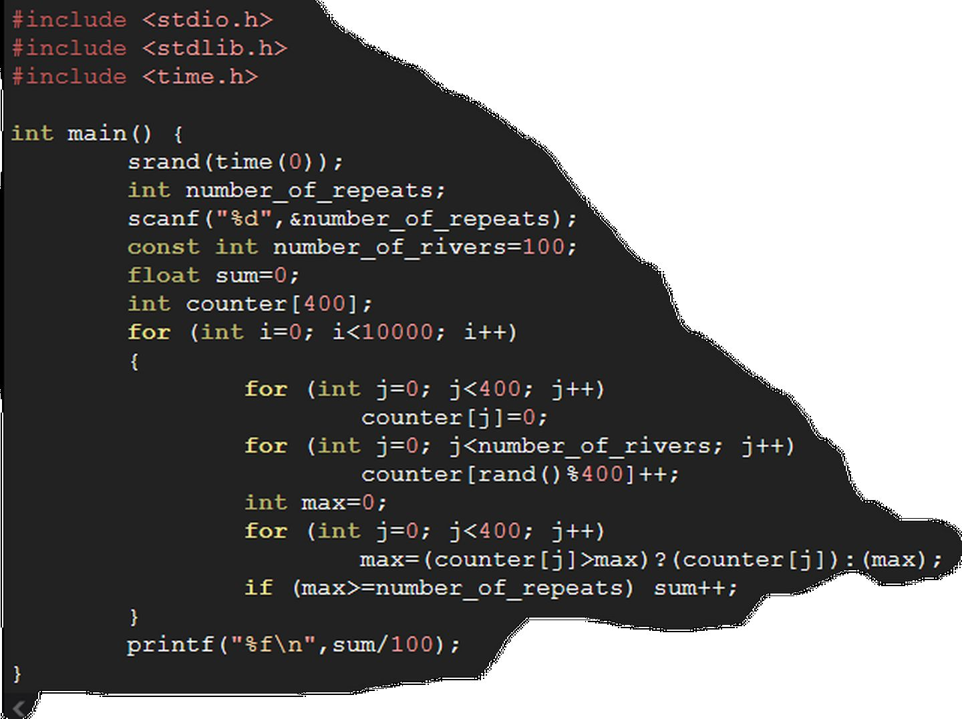
Krajnje pojednostavljeni model...
Ako pretpostavimo da u hrvatskom jeziku postoji 20*20=400 parova suglasnika koji se s podjednakom vjerojatnosti pojavljaju na početku riječi, vjerojatnost da se ono dogodi slučajno iznosi (birthday calculations) približno 1/10’000.

Slide 26
Nerealne pretpostavke?
Smijemo li uistinu pretpostaviti da par suglasnika u hrvatskim toponimima ima kolizijsku entropiju približno log2(20*20)=log2(400) bita po simbolu?
Kolizijska entropija suglasnika u tekstu na engleskom jeziku iznosi svega log2(11) bita po simbolu. Pa na što odlazi sva ta entropija u ljudskim jezicima?
Notes:
24
24

Slide 27
Odlazi li većina te entropije na sintaksu?
Na ovo pitanje je očito kako odgovoriti (danas) jednostavnim eksperimentom: izmjeri kolizijsku entropiju liste riječi od programa za provjeru pravopisa (spell-checkera, recimo, aspell) i oduzmi od nje kolizijsku entropiju teksta na istome jeziku.
Odgovor je ne, na sintaksu odlazi relativno malo entropije
Malo mi je zapanjujuće to što je entropija sintakse njemačkog jezika, koja iznosi log2(15)-log2(12)=0.3219 bita po simbolu, veća od entropije sintakse engleskog jezika, koja iznosi log2(13)-log2(11)=0.241 bita po simbolu. Engleska se sintaksa doima težom.
Notes:
24
24

Slide 28
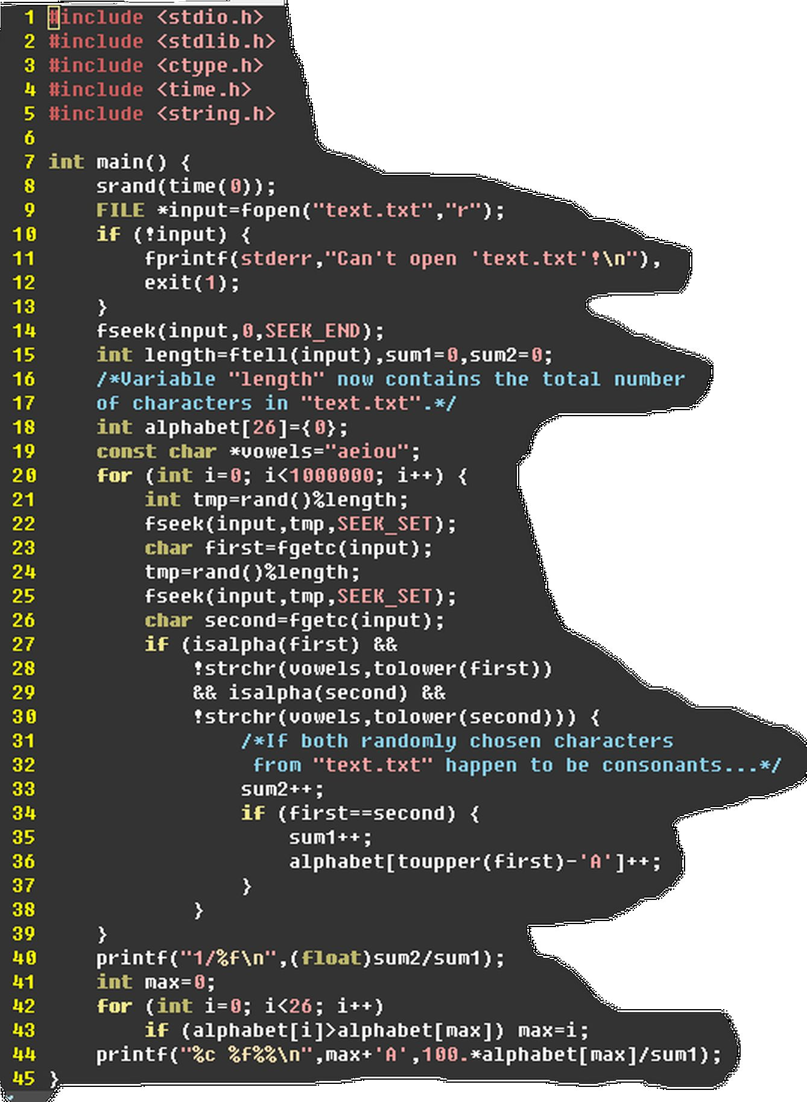
Notes:
24
24

Slide 29
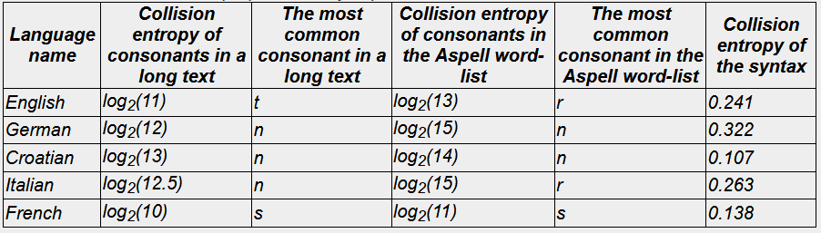

Slide 30
Pa na što onda odlazi entropija?
Odlazi li entropija tekstova uglavnom na morfologiju i druge dijelove jezika koje nemaju veze s toponimima, ili odlazi na fonologiju pa da ima veze s toponimima?
*WINK*: Možemo relativno jednostavno izmjeriti entropiju fonotaktike (oduzmi dvostruku entropiju pojedinih suglasnika od entropije parova suglasnika), a to će nam dati gornju granicu koliko entropije može odlaziti na morfologiju (i druge dijelove jezika koji ne utječu na entropiju toponima) i donju granicu koliko entropije odlazi na fonologiju (jer je fonotaktika dio fonologije).
Notes:
24
24

Slide 31
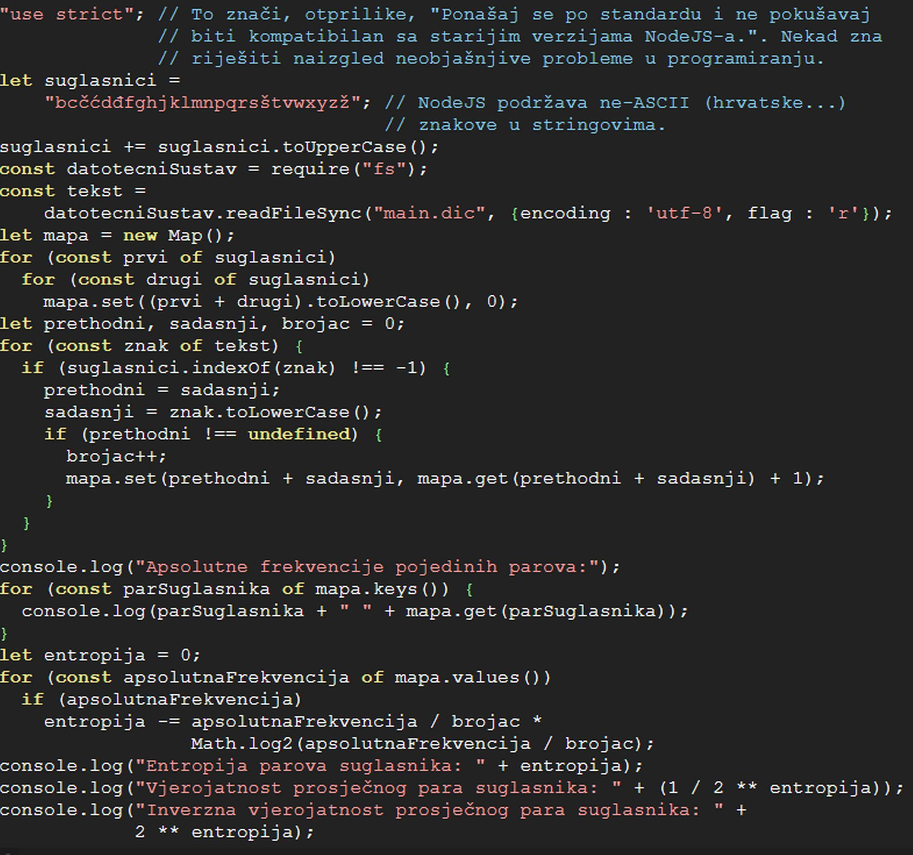
Notes:
24
24

Slide 32
Shannonova entropija ili kolizijska entropija
Naletio sam na problem da prethodni program zapravo mjeri Shannonovu entropiju, a ne kolizijsku entropiju (koja nama treba). Ovdje je Shannonova entropija znatno veća, pa je ne možemo jednostavno uvrstiti (ako probamo, dobit ćemo da je entropija fonotaktike negativna).
Notes:
24
24

Slide 33
Procjenjivanje kolizijske entropije iz Shannonove
Napisao sam MatLab skriptu koja generira mnogo nasumičnih stringova te mjeri i Shannonovu i kolizijsku entropiju.
Zatim sam matematički neopravdano pretpostavio da krivulja ima isti oblik bez obzira na broj različitih simbola u stringu, da s time samo mijenja veličinu.
Notes:
<number>
<number>

Slide 34
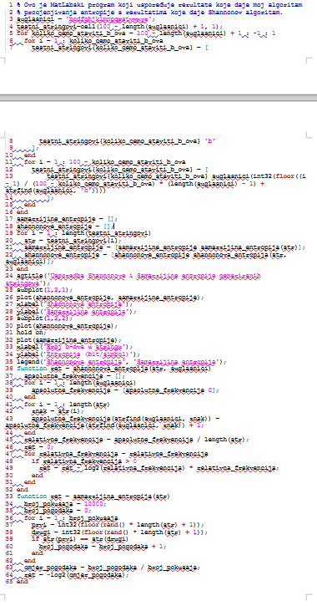

Slide 35
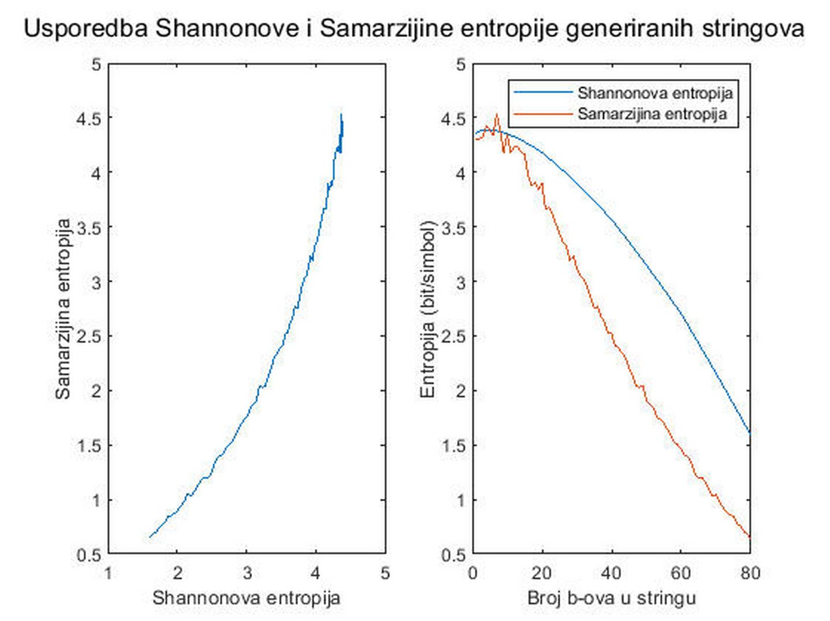
Shannonova versus kolizijska entropija
(Ovdje „Samaržijina entropija” znači „kolizijska entropija”, jer tada još nisam znao kako se ona zove, pa sam je tako nazvao. Tek me je kasnije netko na internetskom forumu uputio da je netko prije došao na istu ideju.)
Notes:
<number>
<number>

Slide 36
Rezultati mjerenja
Zaključio sam da, u hrvatskom jeziku, fonologija oduzima najmanje 1.62 bita kolizijske entropije para suglasnika, sintaksa 0.21 bit po paru suglasnika, a morfologija najviše 1.57 bita po paru suglasnika, te da semantici ostaje 5.99 bita po paru suglasnika.
Notes:
<number>
<number>

Slide 37
Što iz toga slijedi za naš k-r uzorak u hidronimima?
Ako pretpostavimo da je kolizijska entropija morfologije uistinu 1.572 bita po paru suglasnika, a entropija fonologije uistinu 1.623 bita po paru suglasnika, vjerojatnost da se onaj uzorak da imena rijeka počinju sa k+(samoglasnik+)r pojavi slučajno iznosi, kako se može izračunati preko onog programa vezanog za paradoks rođendana, 1/300. Ako pretpostavimo da morfologija oduzima 0 bita po paru suglasnika, a fonologija oduzima 1.623+1.572=3.195 bita po paru suglasnika, ta vjerojatnost iznosi 1/17. Istina je negdje u sredini.
Notes:
<number>
<number>

Slide 38
Hvala na pozornosti!
Notes:
<number>
<number>

